Slide 1
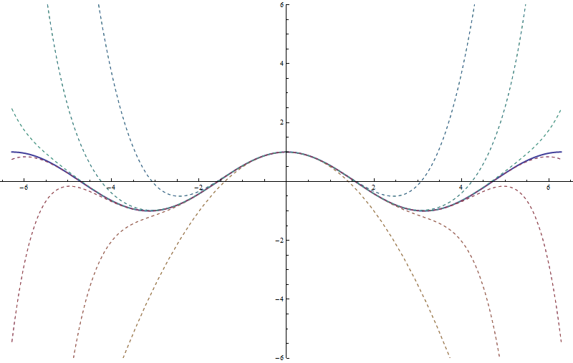
Дослідження функцій
за допомогою похідної та побудова графіка
підготували
студенти групи 18-А-2
Матвійчук Марія
Васильєва Ольга
Новинюк Світлана

Slide 2
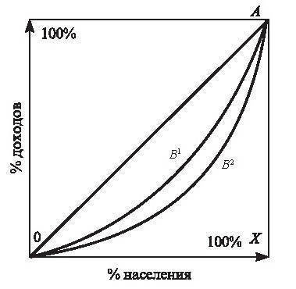
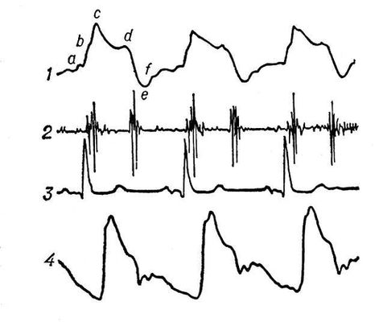
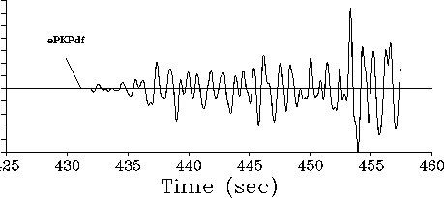
Графічний метод в різних сферах діяльності
Крива Лоренца
Кардіограма
Сейсмограма

Slide 3
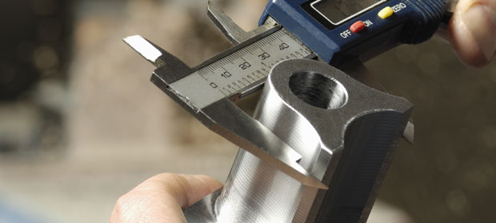
Нормальний розподіл
де – параметри розподілу.
Стандартний нормальний розподіл (розподіл Гаусса).

Slide 4
Схема дослідження функції
1. Область визначення
2. Парність, періодичність
3. Точки перетину з осями
4. Монотонність, екстремуми
5. Опуклість і точки перегину
7. Графік функції
6. Асимптоти функції

Slide 5
1. Область визначення функції
Область визначення функції – всі дійсні числа, тобто
Назад

Slide 6
2. Парність, періодичність функції
Отже, функція парна і її графік симетричний відносно осі Оу.
Назад

Slide 7
3. Точки перетину графіка з осями координат
,
.
- З віссю Ох: у = 0, тоді
Точок перетину з віссю Ох немає.
- З віссю Оу: х = 0, тоді
– точка перетину з віссю Оу.
Назад

Slide 8
4. Монотонність, екстремуми функції
Знайдемо першу похідну функції:
Прирівняємо похідну до нуля та розв’яжемо отримане рівняння:
– критична точка.

Slide 9
4. Монотонність, екстремуми функції
Функція зростає
Функція спадає
Точка максимуму
Максимум
Назад

Slide 10
5. Опуклість і точки перегину графіка
Знайдемо другу похідну:
Друга похідна дорівнює нулю в точках:

Slide 11
5. Опуклість і точки перегину графіка
Функція опукла вгору
Функція опукла вниз
Точки перегину
Назад

Slide 12
6. Асимптоти графіка функції
Знайдемо параметри похилої асимптоти:
Отже, пряма є горизонтальною асимптотою.
Назад

Slide 13
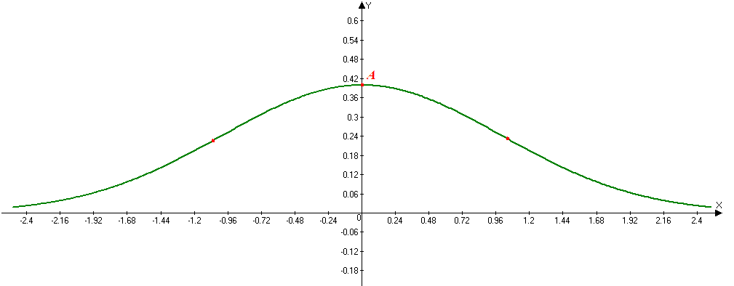
7. Графік функції
Точка максимуму
Точки перегину
Програми для побудови графіків

Slide 14
Програми для побудови графіків функції
Advanced Grapher
Grafikus
DESMOS.COM/
CALCULATOR
Winplot

Slide 15
Advanced Grapher
Сайт програми: http://www.alentum.com/agrapher/
Равлик Паскаля
Жезл
Конхоїда Нікомеда
Назад

Slide 16
DESMOS.COM/CALCULATOR
Сайт програми <http://desmos.com/calculator>
Затухаючі коливання
«Вітряк»
«Троянда»
Назад

Slide 17
Grafikus
Сайт програми http://grafikus.ru/
Кардіоїда
Спіраль Архімеда
Дельтоїда
Назад

Slide 18
Winplot
Сайт програми http://math.exeter.edu/rparris/winplot.html
Астроїда
Лемніската Бернуллі
Локон Ан’єзі

Slide 19

Дякуємо
за
увагу!

